Slide 2
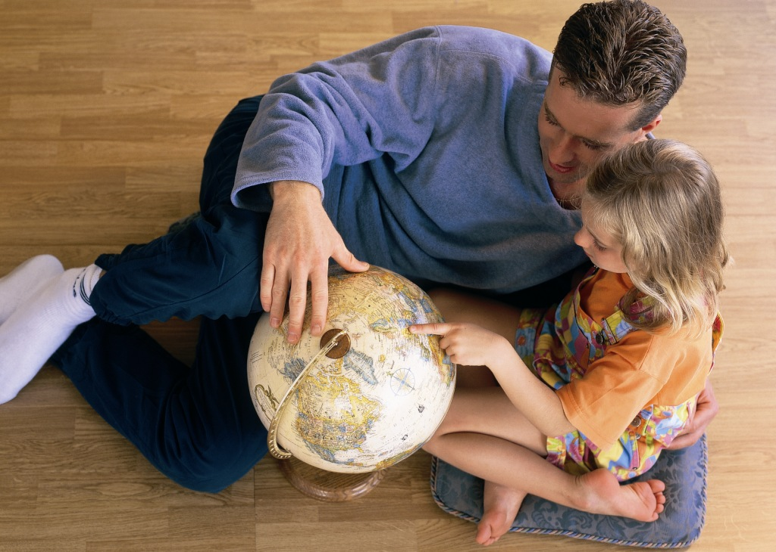
Направление «Отцы и дети»

Slide 3
«Отцы и дети»
Данное направление обращено к вечной проблеме человеческого бытия, связанной с неизбежностью смены поколений, гармоничными и дисгармоничными взаимоотношениями «отцов» и «детей». Эта тема затронута во многих произведениях литературы, где рассматриваются различные типы взаимодействия между представителями разных поколений (от конфликтного противостояния до взаимопонимания и преемственности) и выявляются причины противоборства между ними, а также пути их духовного сближения.

Slide 4
«Отцы и дети»
Возможный вариант формулировки – это темы, предполагающие рассмотреть конфликт между нравами представителей разных поколений вообще, независимо от родственных связей. В этом случае значительное внимание следует уделить взглядам людей, обусловленным принадлежностью к разным эпохам, формированием в разных социальных условиях.

Slide 5
«Отцы и дети»
Говоря о споре поколений, можно иметь в виду идеологический конфликт, т.е. столкновение идеологий людей, имеющих разные политические взгляды. Антагонисты данного конфликта могут быть ровесниками, но их идейные принципы могут отражать идеологию определённых социальных слоёв.

Slide 6
«Отцы и дети»
Отношения между поколениями - это не только конфликт, но и преемственность, желание передать собственную систему ценностей, окружить себя близкими людьми. Всегда ли это получается?

Slide 7
«Отцы и дети»
Отцы и дети как вечная тема (проблема) в литературе и жизни. Здесь можно рассмотреть тему «отцы и дети» в рамках культурного, исторического аспекта, как вечную проблему. Конфликт поколений, его неизбежность, борьба старого и нового. Причины конфликта, пути решения.

Slide 8
«Отцы и дети»
Взаимоотношения «отцов» и «детей» (какие они бывают, какими они могут быть). Отношения в семье. Роль родителей (отца, матери, дедушки, бабушки и т.д.) в жизни человека, в становлении его характера, в его развитии. Влияние взрослых на будущее ребенка, влияние детей на родителей. Детство/Зрелость. Воспитание подрастающего поколения. Преемственность поколений.

Slide 9
«Отцы и дети»
Сиротство (духовное, физическое). Покровители, благодетели.

Slide 10
«Отцы и дети»
Зачинатели и последователи в науке, искусстве, культуре, истории и т.д.

Slide 11
«Отец»
1.Мужчина по отношению к своим детям.
2. Тот, кто заботится о других: покровитель, благодетель
3. Отцы (только мн.ч.). Руководитель, глава
4. Основоположник учения. Изобретатель важной части науки, художества, ремесла, или весьма прославившийся чем-либо.

Slide 12
«Отец»
5. Предки, предшествующее поколение.
6. Представитель старшего поколения, пожилой мужчина.
7. Люди, облеченные властью.
8. перен. Человек, по-отечески заботящийся о подчиненных, младших.

Slide 13
«Отец» (синонимы)
родоначальник, зачинатель, родитель, старец, предок

Slide 14
«Отец» (устойчивые выражения)
от отца к сыну, отец семейства, названый отец, духовный отец , крёстный отец , посажёный отец, отчий дом, отеческая любовь, отец народов, отец истории

Slide 15
«Дети»
Маленький ребенок.
Сын или дочь.
Человек, усвоивший влияния и отразивший в своем характере основные черты какой-нибудь среды. Дитя века. Дитя свободы. Дитя улицы.
употр. как ласковое обращение, преим. к девушке или юноше
Человек, не тронутый городской культурой, близкий к природе. (дитя природы, дитя цветов)

Slide 16
«Дети»
6. Человек неопытный, наивный, поступающий как ребенок.
7. Молодые люди, новое поколение, потомки.
8. Идейные последователи.
9. Человек, на котором отразились типические черты какой-либо среды/эпохи.
10. Человек, кровно, тесно связанный с кем-либо, чем-либо.

Slide 17
«Дети» (синонимы)
чадо, цветы жизни, молодое (новое, современное) поколение, отпрыски, наше будущее, потомки, сыновья, сыны, будущие поколения, грядущие поколения, наследие, молодые люди, молодежь, подрастающее поколение

Slide 18
«Дети» (устойчивые выражения)
детские лепет, блудный сын, сын полка, дитя века, дитя природы, дитя свободы, дитя улицы, как ребенок, сыновний долг, сын своего времени

Slide 19
«Отцы и дети» (тезисы)
Непонимание между поколениями возникает из-за разницы мировоззрений. Советы родителей очень много значат для детей. По отношению человека к родителям можно судить о его нравственных качествах. Не заботиться о своих родителях – значит предать их. Не всегда родители несут добро своим детям. Многие готовы пожертвовать самым дорогим ради того, чтобы их дети были счастливы. Правильные отношения между детьми и родителями строятся на любви, заботе, поддержке. Иногда по-настоящему близким человеком становится не тот, кто родил, а тот, кто воспитал.

Slide 20
Вариант вступления
Конфликт поколений – вечная проблема, волнующая человечество. К сожалению, людям, которых разделяет всемогущее время, непросто найти общий язык, и это повторяется из века в век. Многие авторы русской и зарубежной литературы писали об этом в своих книгах и выработали методы решения этого конфликта. Посмотрим, можно ли помирить отцов и детей, когда разрыв уже сделал трещину в семейных отношениях?

Slide 21
Вариант заключения
Таким образом, конфликт поколений неизбежен, ведь времена меняются, как и люди. Однако его можно разрешить, прийти к взаимопониманию, но это возможно лишь тогда, когда обе стороны выскажутся прямо и честно, без лести и недомолвок. Не надо бояться спора, ведь именно в нем отцы и дети отыщут истину, которая всех примирит.

Slide 22
Афоризмы
Привычки отцов, и дурные и хорошие, превращаются в пороки детей.
Ключевский В.О.
Детство — чужая страна: говоря на одном и том же языке, родители и дети нередко совершенно не понимают друг друга.
Бел Кауфман

Slide 23
Афоризмы
Каждый отец должен научить ребенка следующему: «Если не хочешь утонуть, учись плавать».
Джаннетт Уоллс
Каждое поколение считает себя более умным, чем предыдущее, и более мудрым, чем последующее.
Джордж Оруэлл

Slide 24
Возможные формулировки тем
Возможна ли гармония в отношениях отцов и детей?
Противостояние отцов и детей как борьба старого и нового.
Согласны ли Вы, что детям присущ «дух протеста» больше, чем их родителям?
Согласны ли Вы с выражением: «Один отец значит больше, чем сто учителей»?
Раскройте смысл высказывания В.А. Сухомлинского: «Годы детства - это прежде всего воспитание сердца».

Slide 25
Пример аргумента
Н.В. Гоголь. Поэма «Мертвые души» Совет «копить копейку» Чичиков пронес из самого детства через всю жизнь. Страх остаться без денег или без покровительства людей с деньгами превратился в манию. Но бедность не порок. Порок — это ложь, лицемерие и обман, они становятся ключами, которые открывают дверь к богатству. Чичиков еще в школе понял, как люди любят услужливость, как важно заработать доверие, чтобы в самый неожиданный момент напасть. Чичиков — это «христопродавец», не зря товарищ назвал его именно этим словом. Он продаст все, только назначьте цену. Пагубное отцовское влияние и бедность сделали нашего героя именно таким, каким мы видим его в «Мертвых душах». Этот неявный конфликт помогает понять, почему и как Чичиков стал таким человеком. Все это время он стремился доказать отцу, что превзошел его и воплотил его амбиции в себе.

Slide 26
Литература в помощь
«Гроза», А.Н. Островский «Война и мир», Л.Н. Толстой «Преступление и наказание», «Униженные и оскорбленные», Ф.М. Достоевский «Тихий Дон», «Судьба человека», «Родинка», М.А. Шолохов «Евгений Онегин», «Капитанская дочка», А.С. Пушкин «Тёмные аллеи», И.А. Бунин «Обломов», И.А. Гончаров «Уроки французского», «Последний срок», В.Г. Распутин «Премудрый пескарь», М.Е. Салтыков-Щедрин «Вишневый сад», А.П. Чехов «В дурном обществе», В.Г. Короленко «Детство», А.М. Горький «Расплата», В. Тендряков «Завтра была война», Б. Васильев "Безумная Евдокия", "Шаги", А. Алексин "Ночь исцеления", "Пара осенней обуви", Б. Екимов

